Slide 1
Leçon 7.4
Les normes de charges

Slide 2
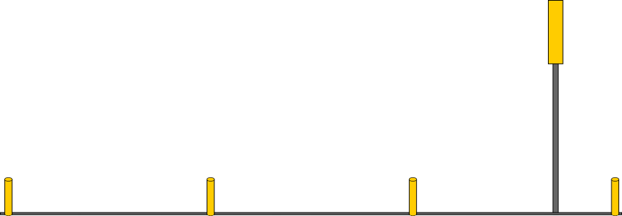
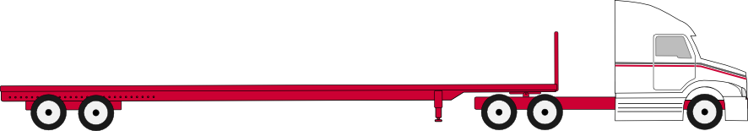
Objectif de la leçon:
Être en mesure d’appliquer les normes de charges.

Slide 3
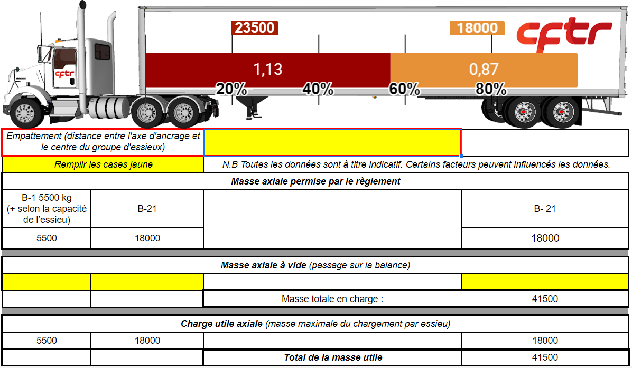
La répartition de la charge
Fonctionnement de l’application de calcul de la répartition de la charge.
1- Inscrire les données
Mesurer l’empattement de la semi-remorque et l’inscrire ici.
Inscrire ici la capacité de charge de chacun des groupes d’essieux
Notez que les chiffres ne semblent pas avoir de sens tant que toutes les cases ne sont pas remplies
Notes:
Expliquer comment télécharger le fichier.
Expliquer le fonctionnement du fichier.
Notez que les chiffres ne semblent pas avoir de sens tant que toutes les cases ne sont pas remplies

Slide 4
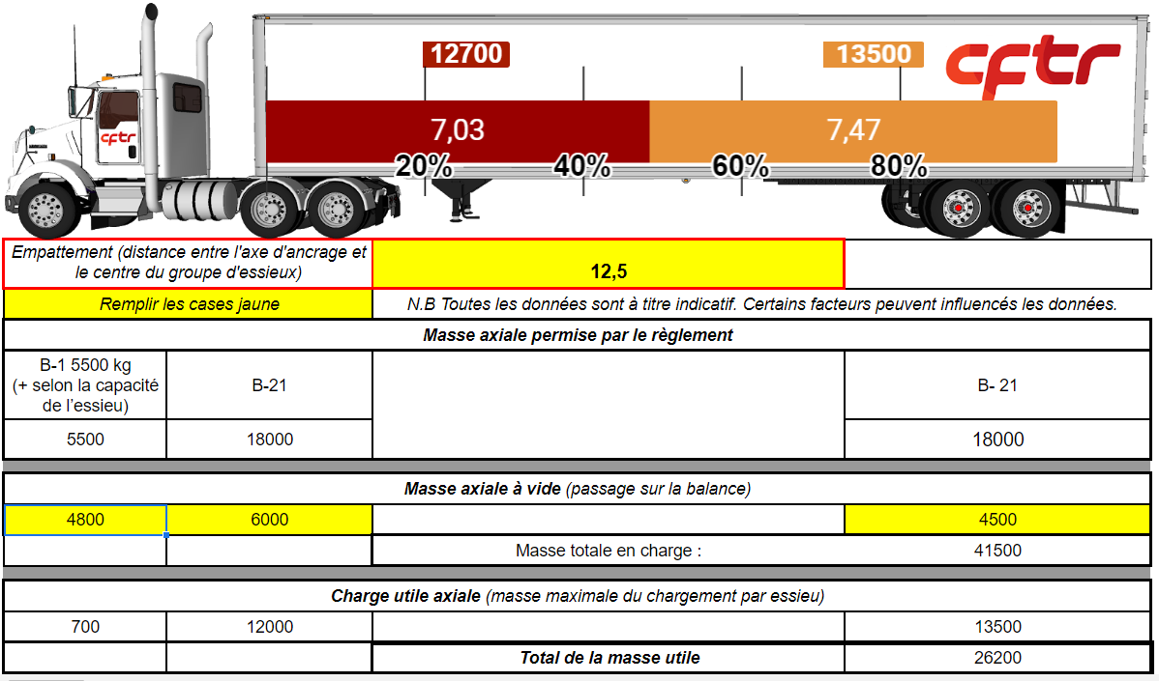
La répartition de la charge
Fonctionnement de l’application de calcul de la répartition de la charge.
2- Interpréter les renseignements
Une fois les cases jaunes remplies, on retrouve les informations suivantes;
La capacité de chargement;
La façon que la charge doit être distribuée (les pourcentage ne sont qu’à titre indicatif);
Notes:
Expliquer comment répartir la charge selon les données obtenues après avoir rempli les cases jaunes.

Slide 5
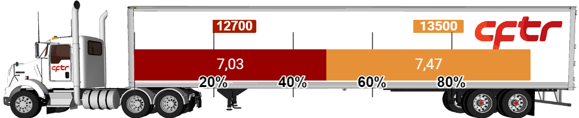
La répartition de la charge
Fonctionnement de l’application de calcul de la répartition de la charge.
2- Interpréter les renseignements
Dans notre exemple on peut prétendre que l’on peut disposer 12700 kg de charge dans les premier 7,03 m sans dépasser la charge axiale.
On peut aussi prétendre que l’on peut disposer 13500 kg de charge dans les 7,47 m suivant.
Il est cependant important que la charge soit répartie uniformément.
Notes:
Expliquer comment répartir la charge selon les données obtenues après avoir rempli les cases jaunes.

Slide 6
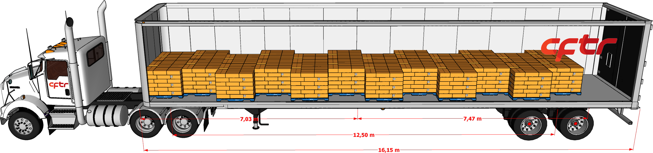
Répartir la charge sur la longueur
Exemple 1: chargement de 24 palettes de 1090 kg pour un total de 26160 kg
Empattement 12,5 m
Notes:
Chargement 24 palettes de 1090 kg = 26160 kg
12700 ÷ 1090 = 11,6
13500 ÷ 1090 = 12,4

Slide 7
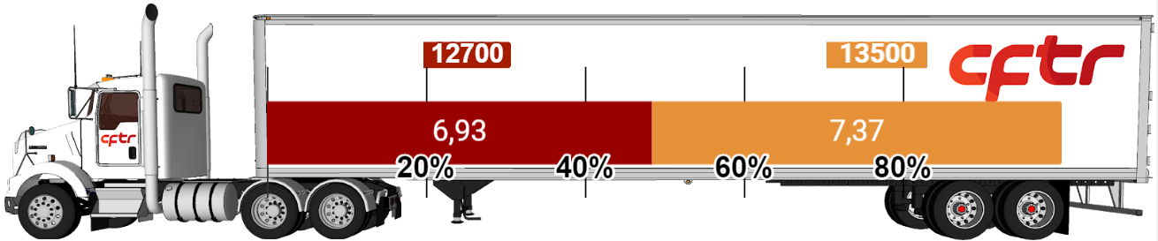
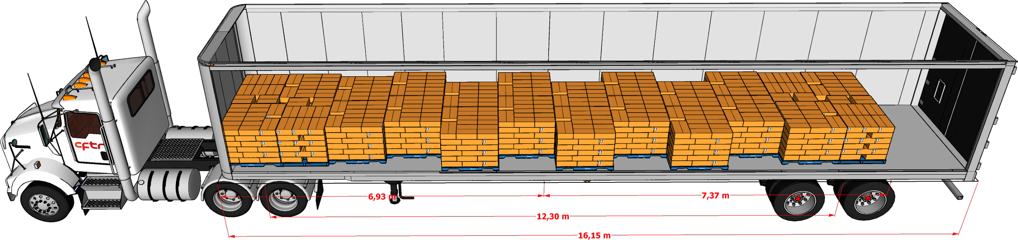
Répartir la charge sur la longueur
Exemple 2: chargement de 24 palettes de 1090 kg pour un total de 26160 kg
Empattement 12,3 m
Notes:
Remarquez que pour entrer le chargement dans l’empattement qui est diminué, les quatre premières et dernières palettes sont chargés en blocs.

Slide 8
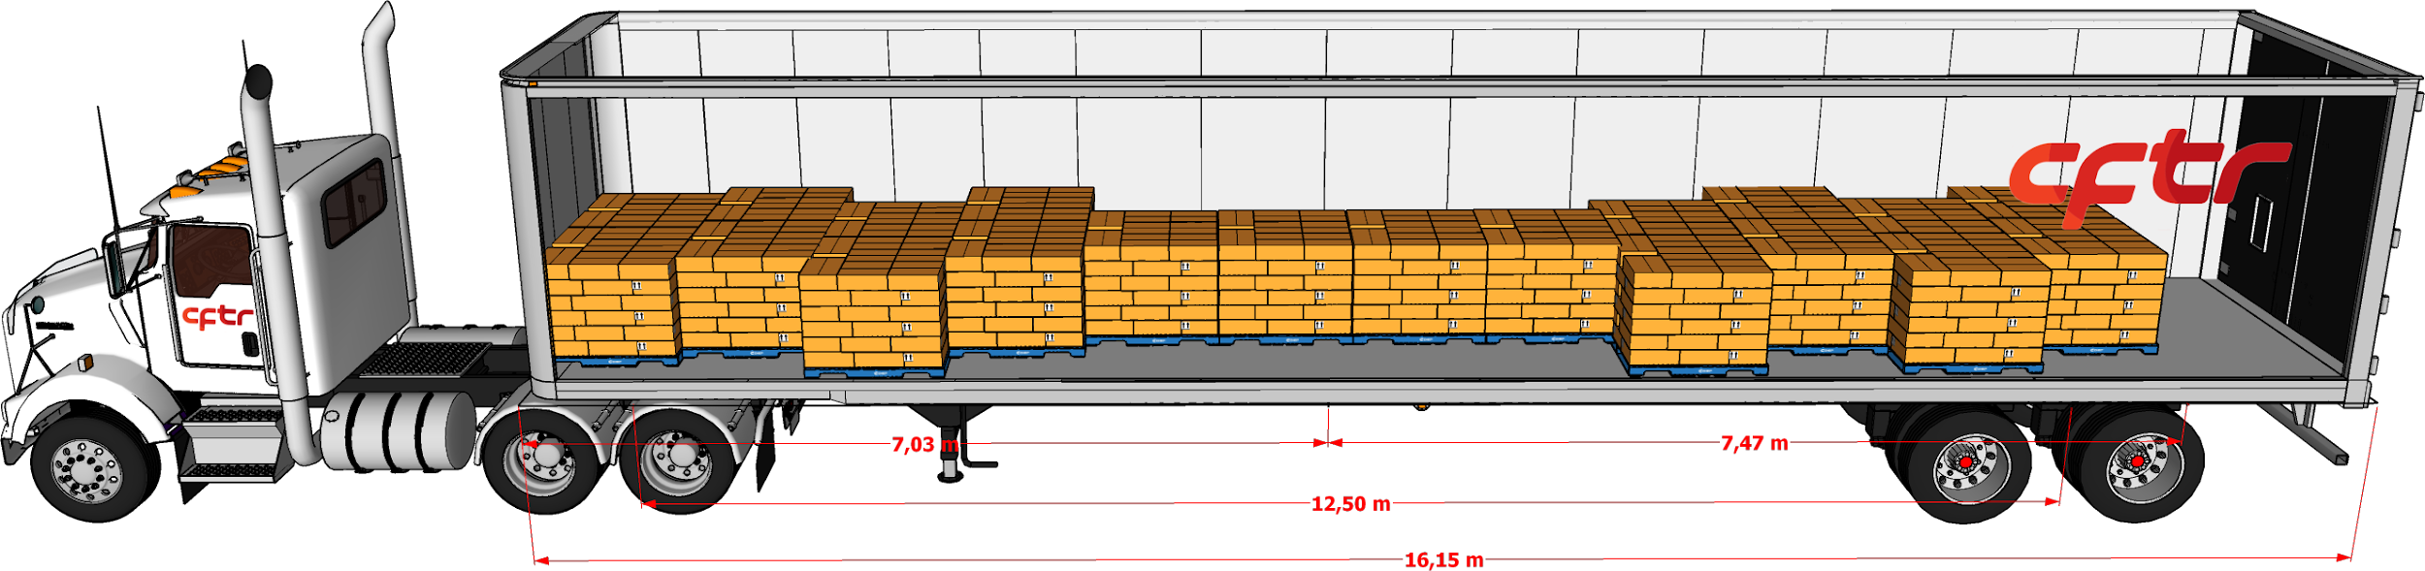
Répartir la charge sur la longueur
Exemple 3: chargement de 20 palettes de 1300 kg pour un total de 26000 kg
Empattement 12,5 m
Notes:
Chargement 20 palettes de 1300 kg = 26000 kg
12700 ÷ 1090 = 9,7
13500 ÷ 1090 = 10,3

Slide 9
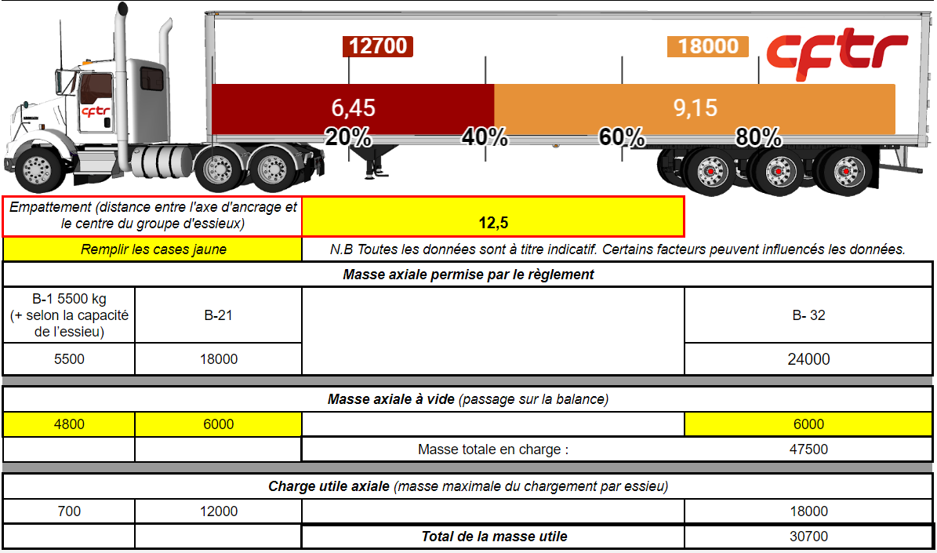
Répartir la charge sur la longueur
Notes:
Expliquer comment répartir la charge selon les données obtenues après avoir rempli les cases jaunes.

Slide 10
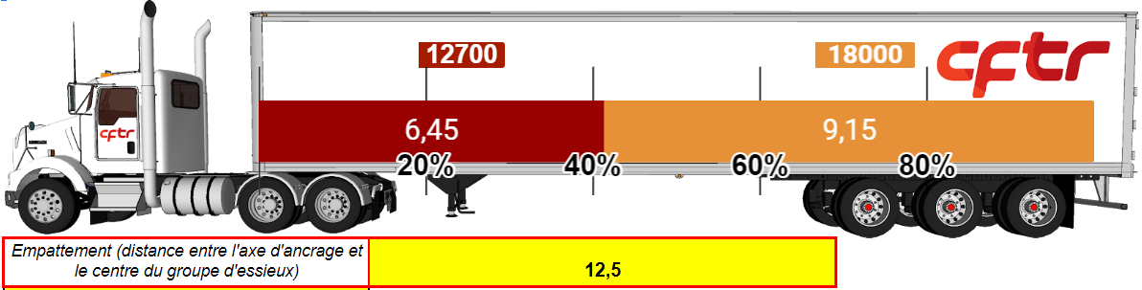
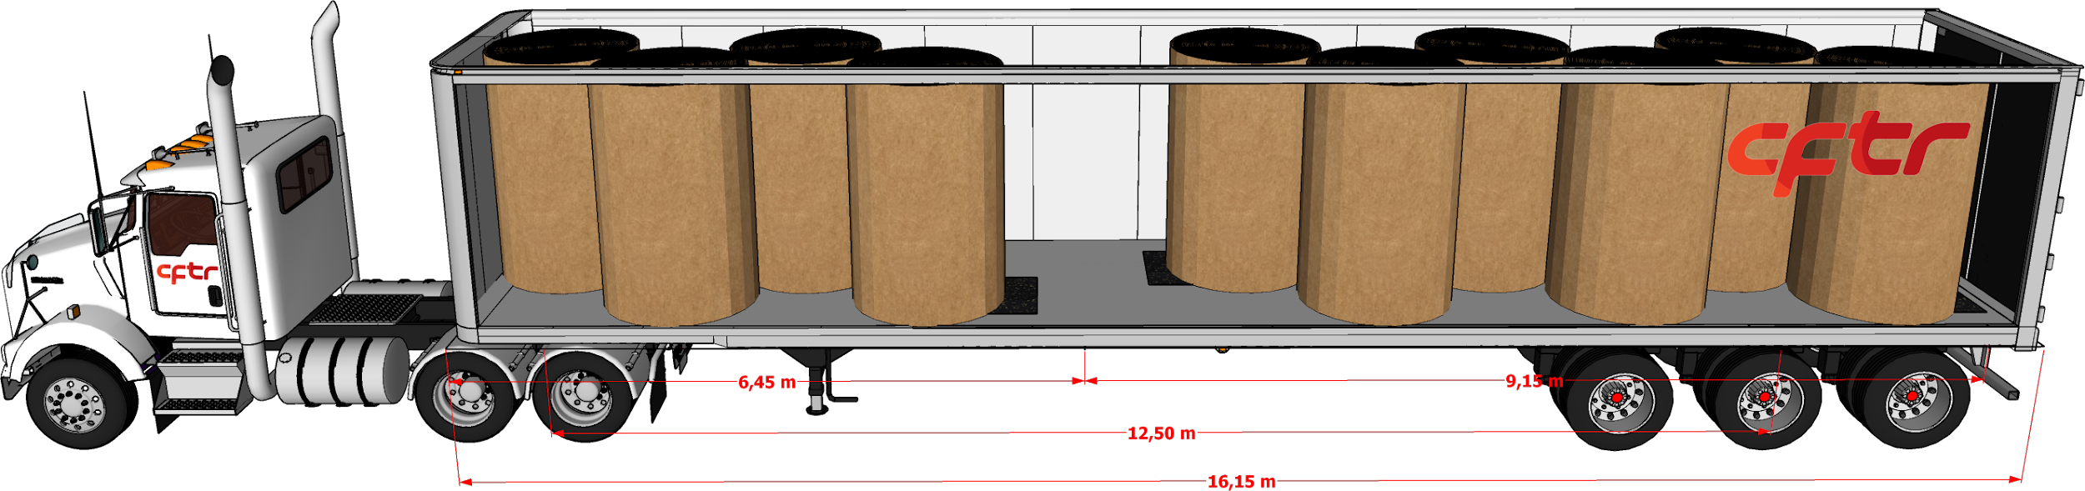
Répartir la charge sur la longueur
Exemple 4: chargement de 10 rouleaux de papier kraft de 3000 kg chacun
Empattement 12,5 m
Notes:
Charger les 4 premiers à partir du devant et les 6 derniers doivent terminer à l'extrémité arrière du 9,15 m.

Slide 11
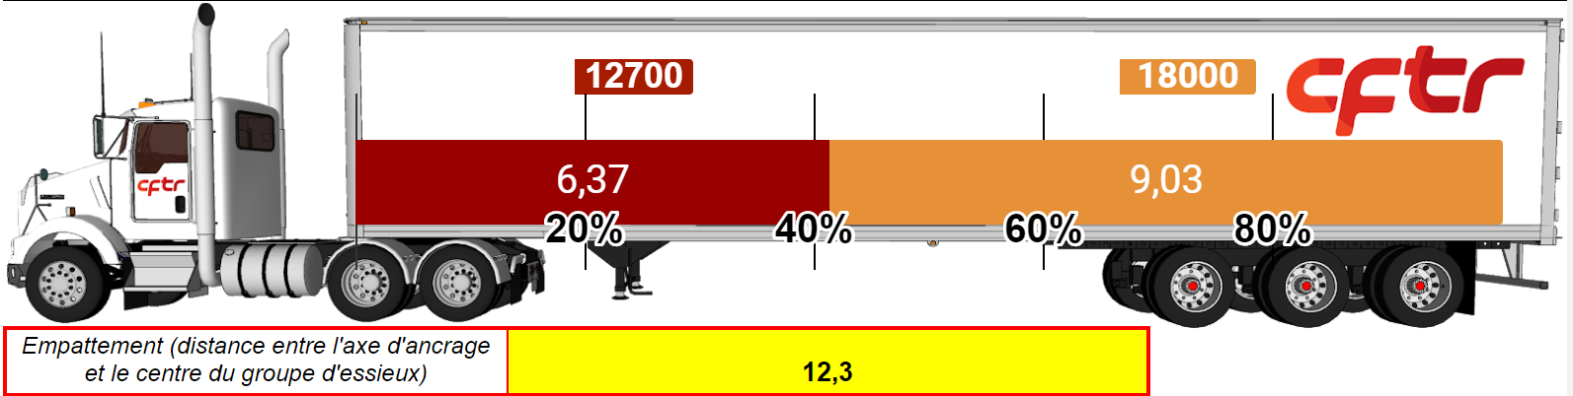
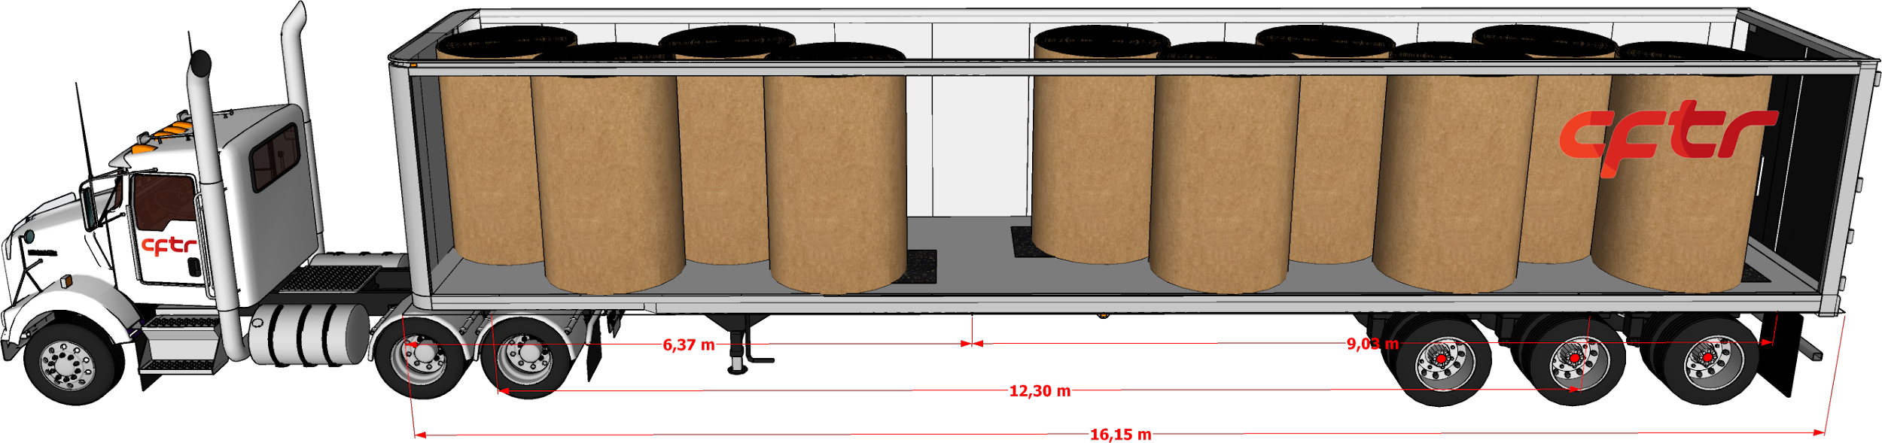
Répartir la charge sur la longueur
Exemple 5: chargement de 10 rouleaux de papier kraft de 3000 kg chacun
Empattement 12,3 m
Notes:
Charger les 4 premiers à partir du devant et les 6 derniers doivent terminer à l'extrémité arrière du 9,03 m.

Slide 12
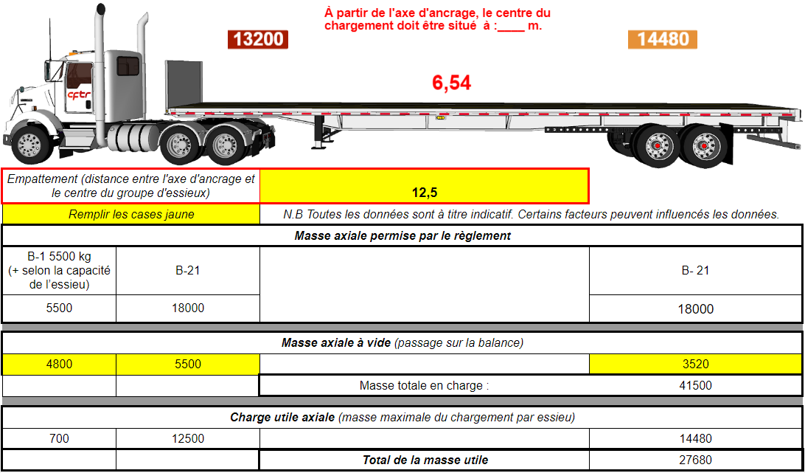
Interpréter les renseignements
Une fois les cases jaunes remplies, on retrouve les informations suivantes;
La capacité de chargement;
Le centre du chargement doit être situé à 6,54 m de l’axe d’ancrage.
Notes:
Expliquer comment répartir la charge selon les données obtenues après avoir rempli les cases jaunes.

Slide 13
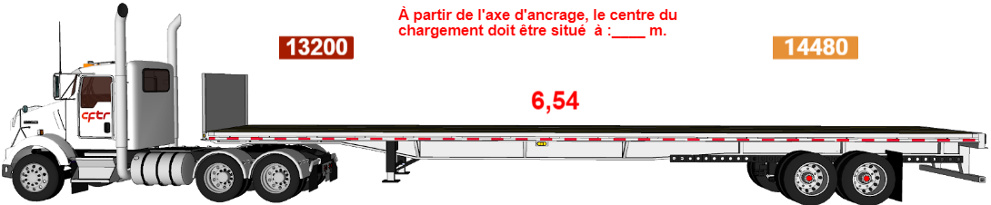
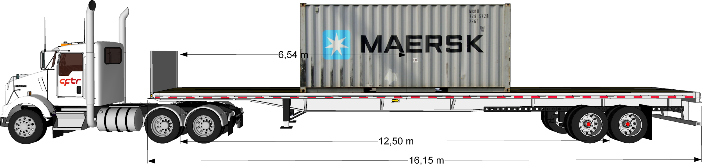
Répartir la charge à partir du centre du chargement
Exemple 6: chargement de 1 conteneur de 25500 kg
Empattement 12,5 m
Notes:
Expliquer comment disposer le centre du chargement.
Dans l’exemple, à 6,54 m de l’axe d’ancrage de la semi-remorque.

Slide 14
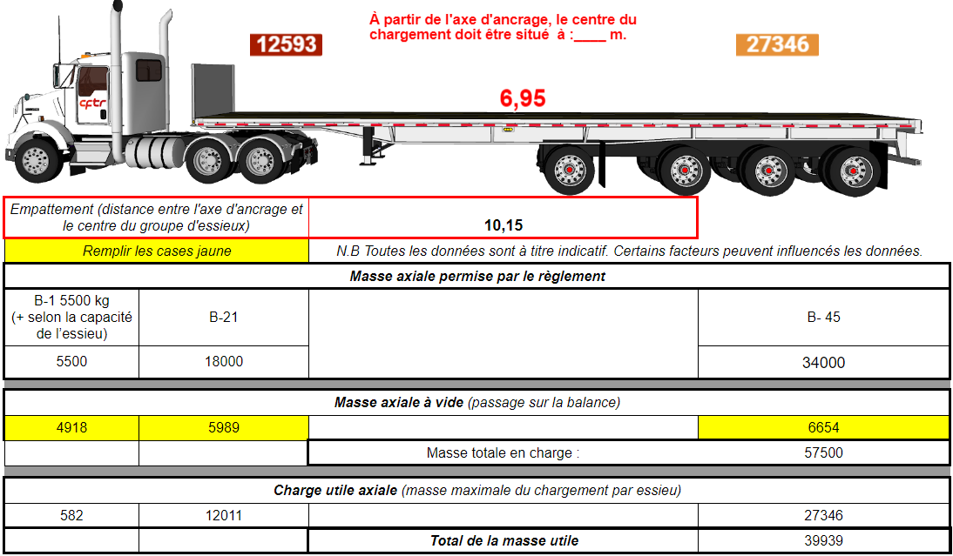
Interpréter les renseignements
Une fois les cases jaunes remplies, on retrouve les informations suivantes;
La capacité de chargement;
Le centre du chargement doit être situé à 6,95 m de l’axe d’ancrage.

Slide 15
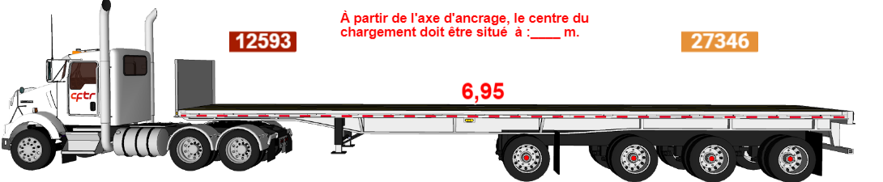
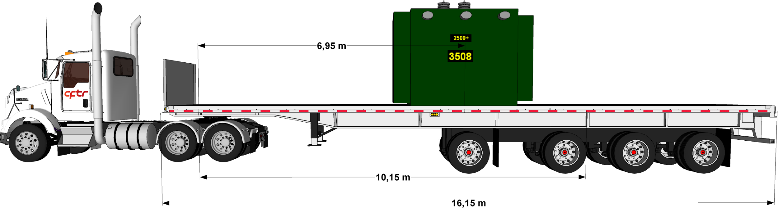
Répartir la charge à partir du centre du chargement
Exemple 7: chargement de 1 transformateur électrique de 38 500 kg
Empattement 10,15 m

Slide 16
Exercice 1
Poids
B-1 = 5200 kg
B- 21 = 4100 kg
B- 21 = 4200 kg
Empattement = 12,35 m
Chargement = 19 palettes de 1400 kg chacune
Comment allez-vous disposer votre chargement ?

Slide 17
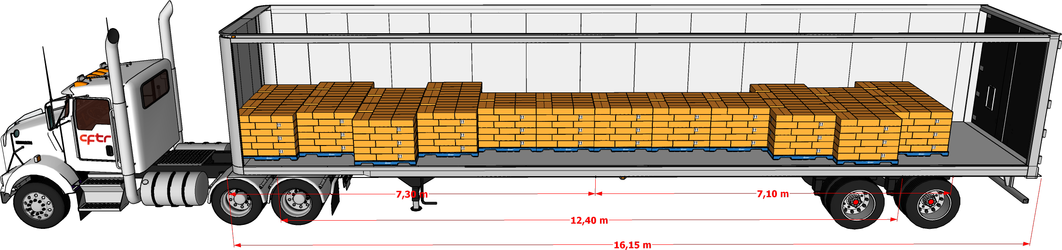

Slide 18
Exercice 1
Poids
B-1 = 5300 kg
B- 21 = 4300 kg
B- 33 = 5300 kg
Empattement = 12,20 m
Chargement = 21 palettes de 1575 kg chacune
Comment allez-vous disposer votre chargement ?

Slide 19
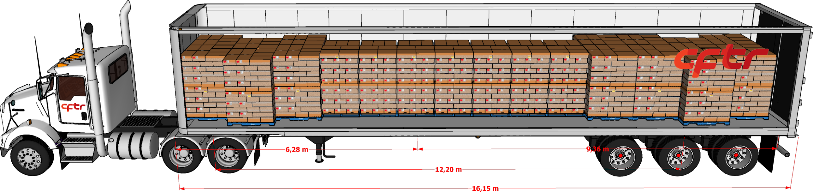

Slide 20
Objectif de la leçon:
Être en mesure d’appliquer les normes de charges.

